Slide 1
ARBITRAGE KARATE
SAISON 2023-2024
Nouvelle règlementation pour site CDK25

Slide 2
MENU
REGLEMENTATION KUMITE
DUREE DES COMBATS
SURFACES D’ATTAQUE
CRITERES DE POINT
AVERTISSEMENTS ET PENALITES
REGLE DES 10 SECONDES
GESTUELLE
EN DEPARTEMENT
REGLEMENTATION KATA
CRITERES DE JUGEMENT
CRITERES DE FAUTES
CRITERES DE DISQUALIFICATION
EN DEPARTEMENT
CATEGORIES D’AGE ET DE POIDS
CONTACTS

Slide 3
REGLEMENTATION KUMITE
DUREE DES COMBATS
SENIORS et ESPOIRS: 3 minutes (sauf coupe corpo intergénérationnelle et VETERANS: 2 minutes
JUNIORS, CADETS, MINIMES et BENJAMINS: 2 minutes
PUPILLES ET POUSSINS: 1 minute 30

Slide 4
REGLEMENTATION KUMITE
SURFACES D’ATTAQUE:
Tête
Visage
Cou
Poitrine
Abdomen
Côtés
Dos

Slide 5
REGLEMENTATION KUMITE
CRITERES DE POINTS
POTENTIEL D’EFFICACITE
BONNE FORME
ATTITUDE CORRECTE
GRANDE VIGUEUR D’APPLICATION
DISTANCE CORRECTE
VIGILANCE (ZANCHIN)
TIMING CORRECT

Slide 6
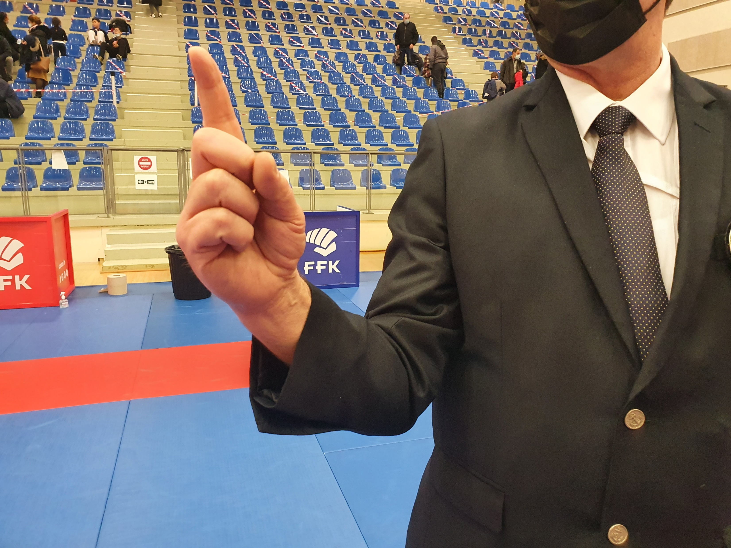
REGLEMENTATION KUMITE
AVERTISSEMENTS ET PENALITES
Attention! Depuis cette année, il n’existe plus qu’une seule catégorie d’infraction.
Les 16 comportements suivants sont interdits:
Les techniques qui ont un contact excessif ou qui entrent en contact avec la gorge
Les attaques aux bras, aux jambes, à l’aine, aux articulations ou au cou-de-pied

Slide 7
REGLEMENTATION KUMITE
AVERTISSEMENTS ET PENALITES
Les attaques au visage main ouverte
Les techniques exécutées après « WAKARETE » et avant « TSUSUKETE HAJIME »
Les techniques de projection dangereuses ou interdites
Feindre ou exagérer une blessure
Sortir de l’aire de compétition de manière volontaire ou non provoquée par l’adversaire
Se mettre en danger (MUBOBI)
Fuir le combat
Passivité
Tirer, rester au corps à corps, lutter, pousser, rester poitrine contre poitrine sans tenter de marquer

Slide 8
REGLEMENTATION KUMITE
AVERTISSEMENTS ET PENALITES
Saisir l’adversaire avec les 2 mains sauf pour l’exécution d’une projection après avoir attrapé la jambe de l’adversaire
Saisir le bras ou le karate-gi de l’adversaire sans immédiatement tenter une technique
Techniques qui ne peuvent être maitrisées, les attaques dangereuses et incontrôlées
Attaques simulées ou réelles avec la tête, les genoux ou les coudes
Parler ou provoquer l’adversaire, ne pas obéir aux ordres de l’arbitre, comportement discourtois envers les officiels de l’arbitrage ou d’autres violations

Slide 9
REGLEMENTATION KUMITE
AVERTISSEMENTS ET PENALITES
Avertissements informels
Il existe 3 avertissements informel:
TSUSUKETE pour encourager le combat
WAKARETE pour briser un corps à corps (aucune attaque doit être portée avant la relance du combat)
ATO SHI BARAKU pour signaler les 15 dernières secondes du combat

Slide 10
REGLEMENTATION KUMITE
AVERTISSEMENTS ET PENALITES
Avertissements officiels
Lors d’une infraction mineure, l’arbitre octroiera « CHUI 1 » au fautif. Si le compétiteur continue de faire des infractions, l’arbitre continuera dans l’échelle des avertissements par « CHUI 2 » puis « CHUI 3 » et « HANSOKU CHUI ». Il finira par le pénaliser en le disqualifiant avec « HANSOKU ».
En cas de contact excessif ou de blessure, l’arbitre pourra monter directement dans l’échelle des avertissements voir donner une pénalité.

Slide 11
REGLEMENTATION KUMITE
REGLE DES 10 SECONDES
Lorsqu’un compétiteur qui chute, qui est projeté ou qui tombe à la suite d’un coup, reste allongé sur le côté, le dos ou le ventre et ne se remet pas immédiatement sur ses pied, l’arbitre arrête le combat puis commence à décompter avec ses doigts pour chaque seconde le bras levé (pour être visible de tout le monde).
Si le compétiteur se remet debout avant la fin des 10 secondes, l’arbitre donne sa décision et peut décider d’appeler ou non le médecin.
Si le compétiteur ne se remet pas debout, l’arbitre fera le geste TORIMASEN dans la direction de celui-ci pour signifier la fin du temps et donnera la décision en fonction des 4 cas possibles:
Le compétiteur au sol a reçu un coup méritant une C1 pour l’attaquant:
HANSOKU pour l’attaquant
Victoire pour le compétiteur au sol mais celui-ci sera déclaré KIKEN pour le reste de la compétition
Le compétiteur au sol est marqué convenablement par l’attaquant:
Attribution du point
KIKEN pour le compétiteur au sol
Victoire pour l’attaquant
Le compétiteur a reçu un coup par sa propre négligence:
MUBOBI pour le compétiteur au sol
KIKEN pour le compétiteur au sol
Victoire pour l’attaquant
Le compétiteur au sol simule une blessure:
SHIKKAKU pour le compétiteur au sol
Victoire pour l’attaquant

Slide 12
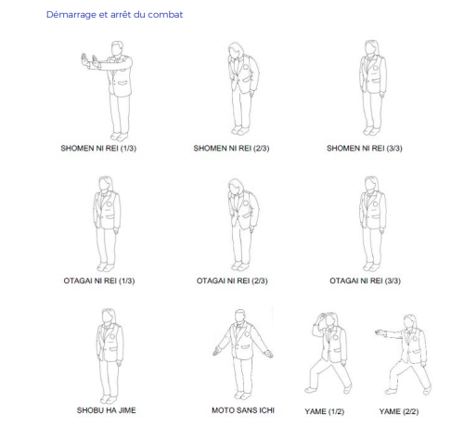
REGLEMENTATION KUMITE
GESTUELLE

Slide 13
REGLEMENTATION KUMITE

Slide 14
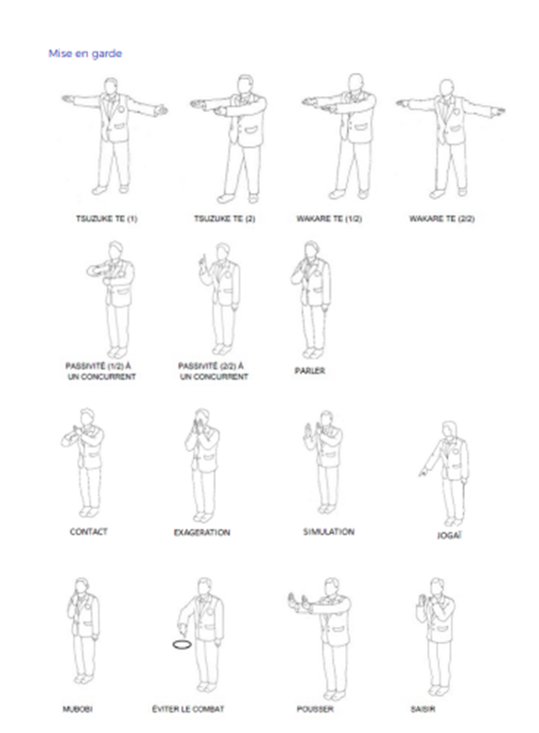
REGLEMENTATION KUMITE

Slide 15
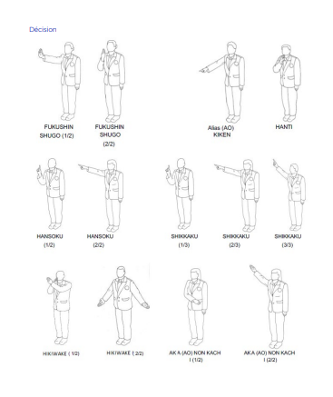
REGLEMENTATION KUMITE

Slide 16
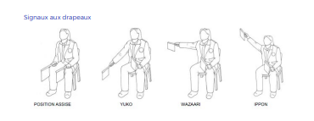
REGLEMENTATION KUMITE

Slide 17
REGLEMENTATION KUMITE
En département
Jugement possible à 3 juges et un arbitre, le rôle du KANSA sera tenu par le responsable de TATAMI
Sur-classement dans la catégorie d’âge supérieur possible sauf pour les pupilles et benjamins
Tenue sportive personnelles obligatoires: karate-gi blanc, ceinture rouge/bleue, protège poings rouge/bleu, protèges pieds et tibias rouge/bleu, protège dents (adapté en cas d’appareil dentaire), coquille pour les combattants, protège poitrine pour les combattantes cadettes, juniors et séniors. Pour les catégories minimes et en dessous, plastron réversible rouge/bleu sans ceinture dessous et casque rouge/bleu
Compétition par élimination directe et par repêchage simple (les 2 finalistes repêchent les athlètes qu’ils ont battus)
Aucune tolérance de poids ne peut être accordée aux catégories juniors et séniors

Slide 18
REGLEMENTATION KATA
CRITERES DE JUGEMENT KATA
EXECUTION TECHNIQUE
Position
Technique
Mouvements de transition
Temps/synchronisation
Respiration correcte
Concentration
Forme correcte du KATA
EXECUTION SPORTIVE
Force
Vitesse
Equilibre
Rythme
CRITERES DE JUGEMENT BUNKAÏ
EXECUTION TECHNIQUE
Position
Technique
Mouvements de transition
Temps et distance
Contrôle
Concentration
Forme correcte du BUNKAÏ
EXECUTION SPORTIVE
Force
Vitesse
Equilibre
Temps

Slide 19
REGLEMENTATION KATA
CRITERES DE DISQUALIFICATION
Faire une pause ou un arrêt perceptible pendant plusieurs secondes
Dépasser la durée limite de 5 minutes pour l'exécution du kata et du bunkaï
Exécuter pendant le bunkaï un ciseau avec les jambes autour du cou pour faire chuter le partenaire

Slide 20
REGLEMENTATION KATA
CRITERES DE FAUTES
La moindre perte d’équilibre
L’exécution d’un mouvement incorrect ou incomplet
Des mouvements asynchrones ou non simultanés en équipe
L'utilisation de signaux audibles, les respirations sonores ainsi que la théatralisation
Perdre du temps (déplacements prolongés, inclinaisons excessives, pauses trop longues avant un mouvement)
Distraire les juges pendant l'exécution de l'adversaire
Causer des blessures par une technique non contrôlée lors du bunkaï

Slide 21
REGLEMENTATION KATA
En département
Jugement possible à 3 juges
Sur-classement dans la catégorie d’âge supérieur possible sauf pour les pupilles et benjamins
Tenue sportive personnelles obligatoires: karate-gi blanc, ceinture rouge/bleue
Compétition par élimination directe et par repêchage simple (les 2 finalistes repêchent les athlètes qu’ils ont battus
Les MINIMES, CADETS, JUNIORS et SENIORS doivent faire un kata différent jusqu’au cinquième tour au minimum. Ensuite, ils pourront ou continuer à faire des katas différents ou reprendre une seule fois un des katas déjà exécutés. Les byes (tours passés sans opposant) seront comptés comme
Les MINIMES peuvent présenter pour les demi-finales, finales, demi-finales de repêchage et finales de repêchage un kata de la liste des CADETS, JUNIORS et SENIORS.
Les PUPILLES et BEJAMINS ont la possibilité de représenter une seule fois 2 katas déjà exécutés

Slide 22
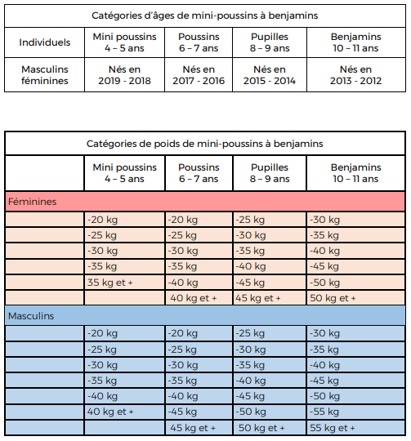
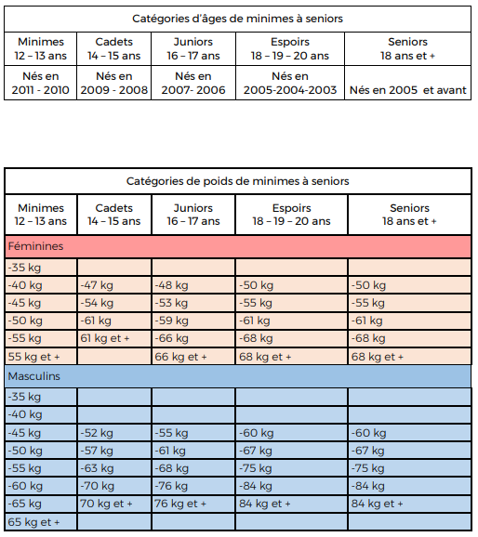
CATEGORIES D’AGE ET DE POIDS

Slide 23
CONTACTS
Patrick GARCIA Président du comité départemental
Cdk25.doubs@gmail.com
Simon DECRAENE Responsable d’arbitrage départemental
simon.decraene@orange.fr
Samuel RAVOT Responsable d’arbitrage adjoint
samuel.ravot@bbox.fr

